Slide 1
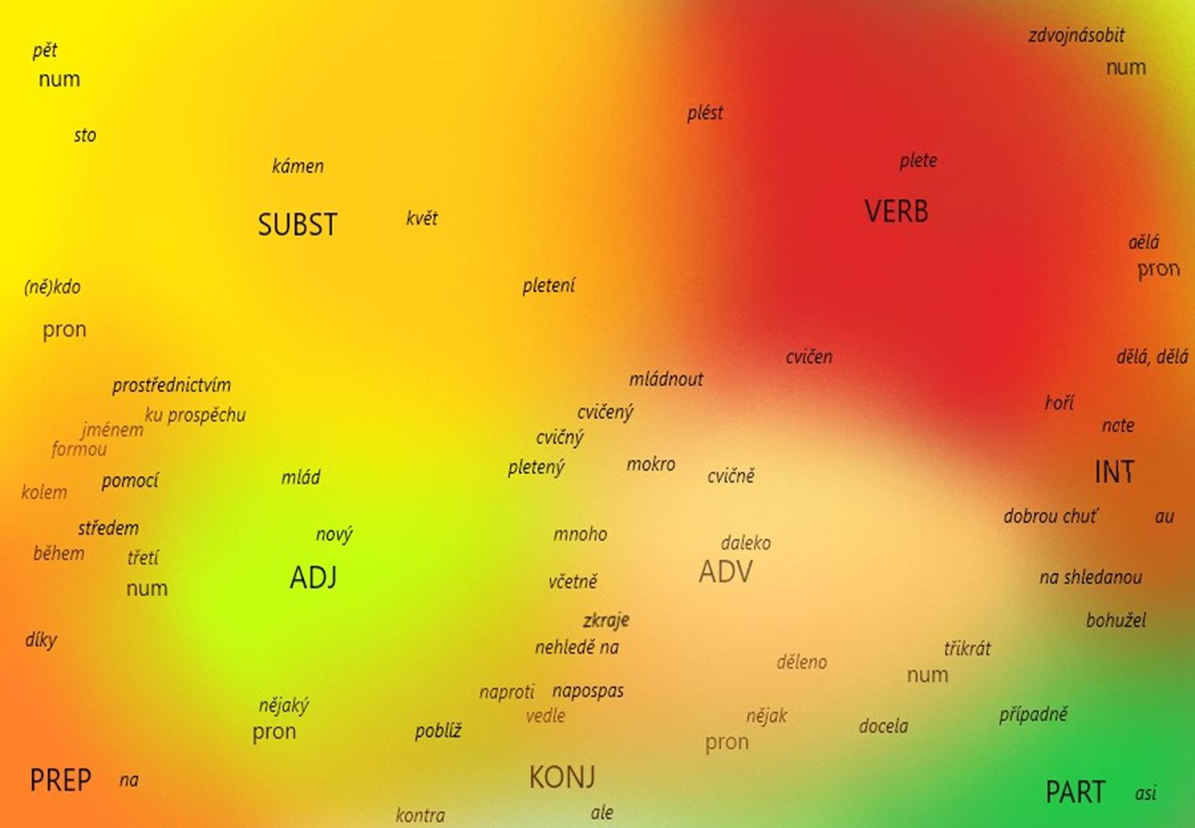
Slovní druhy z pohledu gramatického

